Slide 1
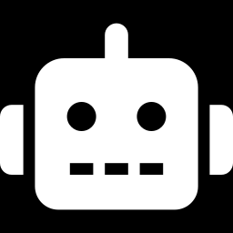
动捕数据物理质量评分与过滤
Physics-Based Quality Scoring & Filtering Pipeline
Unitree G1 人形机器人 · SOMA 动捕格式 · MJX GPU 加速评分
SONIC Motion Pipeline

Slide 2
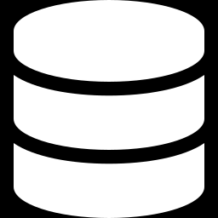
背景与动机
WHY PHYSICS FILTERING
挑战
解决方案
原始动捕数据存在大量物理不可行的动作片段
常见问题包括：脚部穿透地面、关节速度超限、身体自碰撞、动作悬空等
直接使用未经筛选的数据训练策略，会导致仿真中机器人行为异常甚至崩溃
基于物理仿真的自动质量评分系统
利用 MuJoCo MJX (JAX后端) 进行 GPU 加速的批量物理可行性检测
自动过滤低质量动作，仅保留物理合理的动捕片段用于策略训练

Slide 3
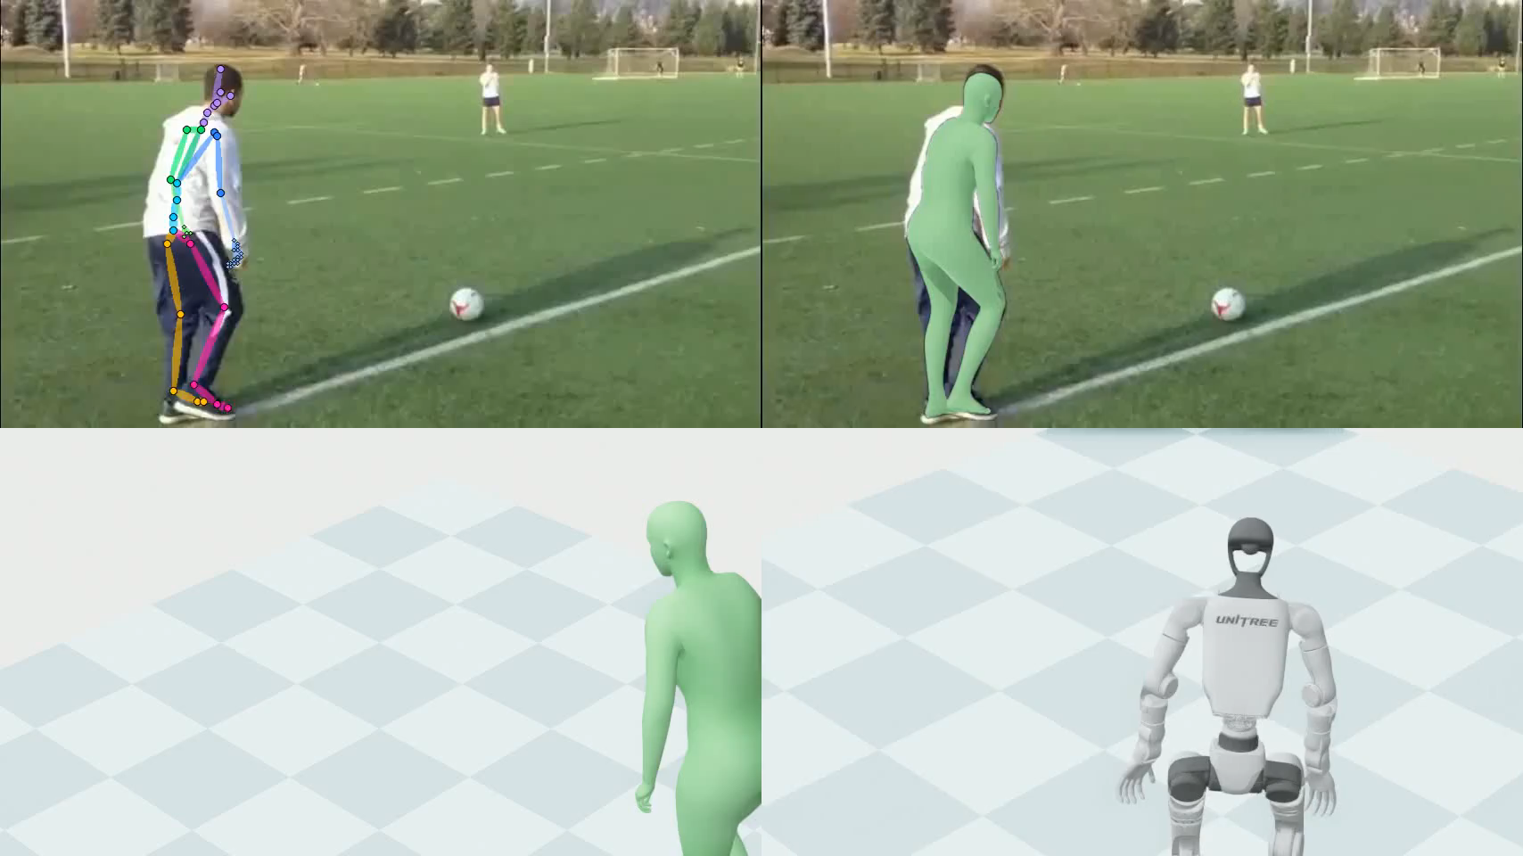
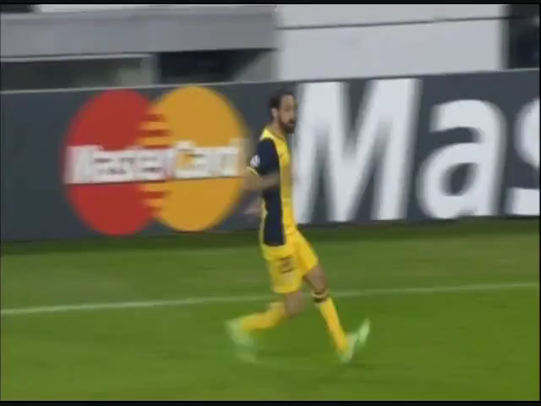
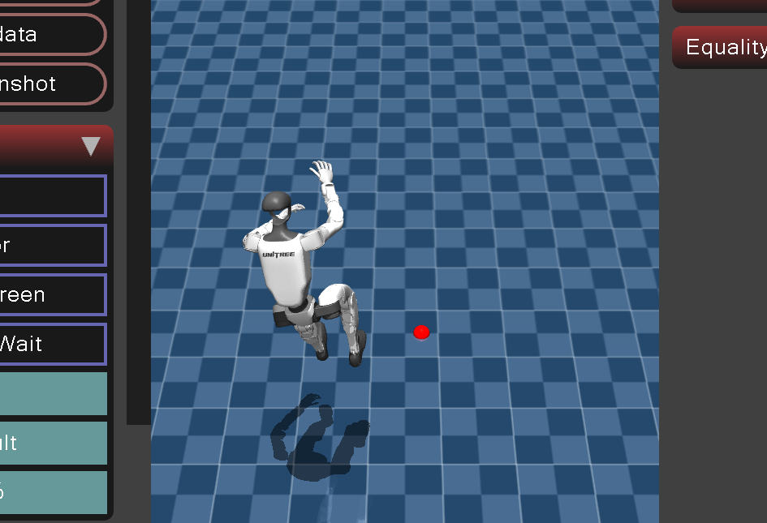
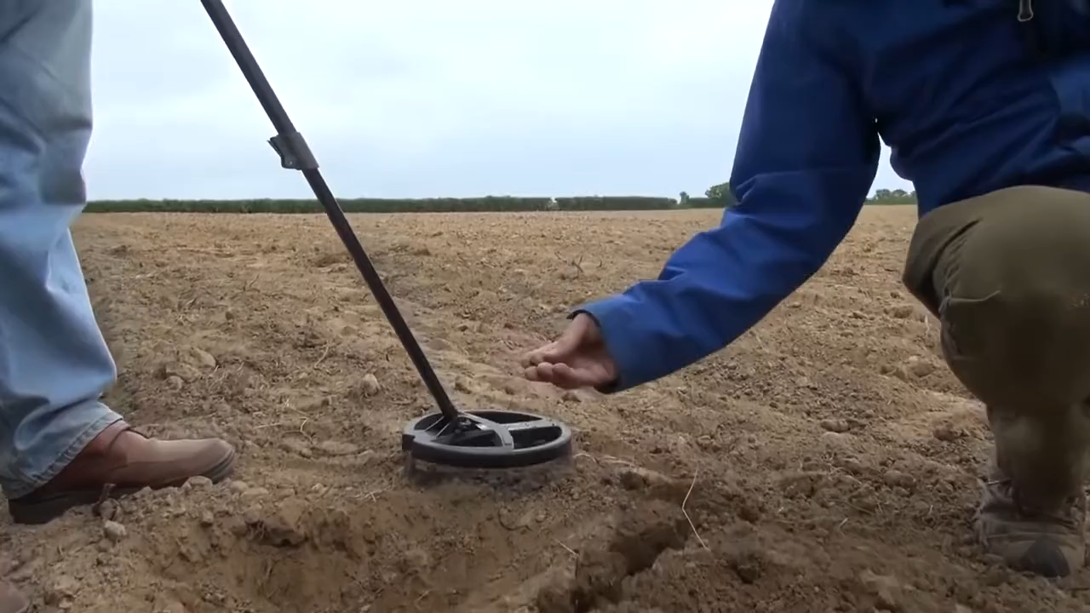
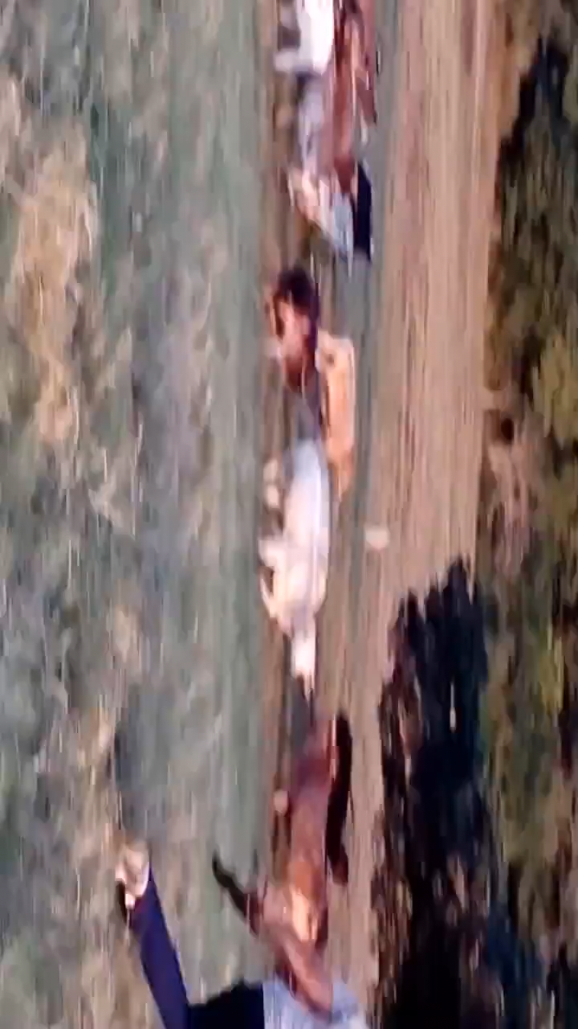
video2motion
WHY PHYSICS FILTERING

Slide 4
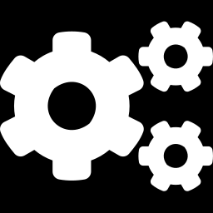

流水线总览
TWO-STAGE PIPELINE
01
物理质量评分
02
阈值过滤
读取 SOMA CSV 动捕文件
转换为 qpos/qvel 格式 (36维)
MJX 批量计算 6 项物理指标
加权求和得到综合评分 (0-100)
设定评分阈值 (默认 ≥ 90 分)
筛选通过阈值的动作文件
输出到 csv_filtered 目录
评分结果保存为 JSON
6 项
793
原始动捕文件
物理检测指标
通过过滤 (39.2%)

Slide 5
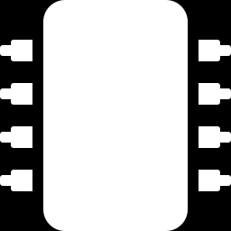
数据格式与转换
SOMA CSV → QPOS / QVEL
SOMA CSV 输入格式
qpos / qvel 内部格式
列名 | 维度 | 说明
root_translate | 3 | 根位置 (cm)
root_rotate | 3 | 欧拉角 XYZ (°)
*_dof | 29 | 关节角度 (°)
qpos (36维) = pos(3) + quat(4) + joints(29)
qvel (35维) = lin_vel(3) + ang_vel(3) + jnt_vel(29)
位置: cm → m (×0.01)
旋转: 欧拉角 → 四元数 (xyzw)
角度: 度 → 弧度 (×π/180)
速度: 数值微分 (Δq / Δt)
采样频率: 30 Hz · 单位: 厘米 / 度
转换后数据直接用于 MJX 物理仿真引擎，在 GPU 上进行批量并行评分计算

Slide 6


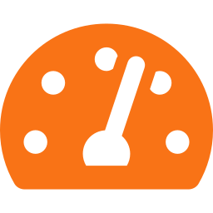




六项物理质量检测指标
PHYSICS QUALITY METRICS
足部滑动
速度违规
自碰撞
Foot Sliding
Velocity Violation
Self Collision
接触地面时踝部线速度 > 0.1 m/s 的滑动量
关节角速度超出硬件限制的平均超限值
非地面接触碰撞对数量 (排除地面)
×1.0
×5.0
×10
急动度
穿透
悬空
Jerk
Penetration
Floating
加速度范数 (速度变化的平滑度指标)
身体部位穿透地面 > 0.01m 的深度
1秒窗口内持续离地 > 0.05m 的帧比例
×0.01
×10.0
×200
权重反映各项指标对动作质量的相对重要程度 — 悬空检测权重最高 (×200)，急动度权重最低 (×0.01)

Slide 7
评分公式
SCORING FORMULA
Score = max(0, 100 − Σ wi × metric_i )
足部滑动
基础优先级
×1.0
速度违规
高优先级
×5.0
自碰撞
高优先级
×10
急动度
可忽略
×0.01
穿透
允许软穿透
×10.0
悬空帧比
最高优先级
×200
分数范围 0-100 · 默认过滤阈值 ≥ 90 分 · 分数越高表示动作物理可行性越好

Slide 8
GPU 加速与并行架构
JAX / MJX MULTI-GPU
JAX JIT 编译 + vmap 批量化
多 GPU 并行处理
JIT 即时编译
compute_clip_metrics_jit 使用 @jax.jit 装饰器，将整帧计算编译为优化的 XLA 内核
vmap 自动向量化
jax.vmap 将单帧计算自动扩展到整段动作序列，无需手动编写批处理循环
分块处理
每 512 帧为一个计算块，边缘填充 + 掩码机制确保变长动作的正确处理
GPU 0
Worker Process 1
文件子集 1
GPU 1
Worker Process 2
文件子集 2
GPU 2
Worker Process 3
文件子集 3
自动检测可用 GPU 数量
文件均匀分配到各 GPU 工作进程
失败文件自动在 GPU 0 上串行恢复
定期保存中间结果，支持断点续评
每 500 个文件自动 GC · 交错启动避免资源竞争 · 信号处理支持优雅终止

Slide 9



总结
SUMMARY
数据驱动
2,023 个动捕文件自动评分，筛选出 793 个高质量动作片段
GPU 加速
基于 JAX/MJX 的批量物理仿真，多 GPU 并行处理大幅提升效率
全面评估
6 项物理指标加权评分，覆盖滑动、碰撞、穿透、悬空等关键维度
健壮可靠
断点续评、失败恢复、原子保存，确保大规模数据处理稳定运行
Unitree G1 · SONIC Policy · MuJoCo MJX · Physics-Based Filtering

